Slide 1



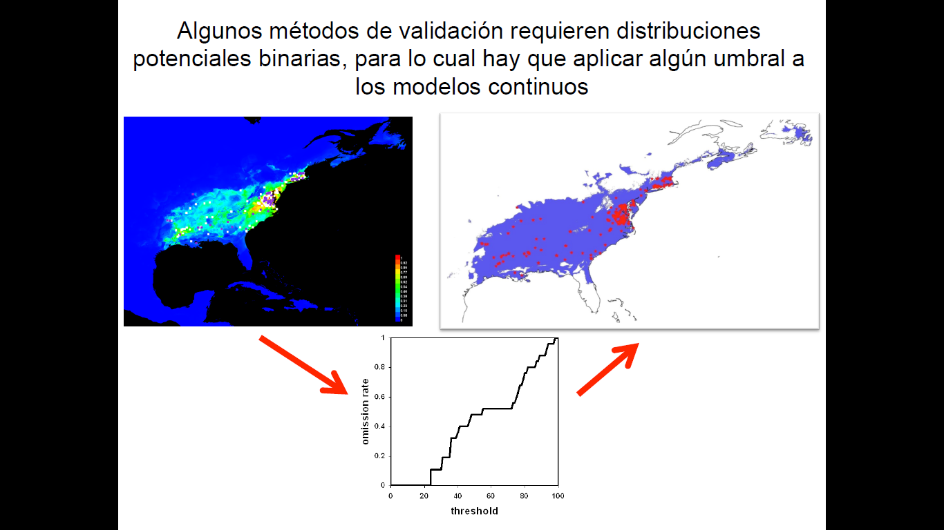
Evaluación de modelos
Carlos Yañez Arenas
Rob Anderson
Jorge M. Lobo
Enrique Martínez Meyer
Town Peterson

Slide 2
Notes:
El proceso de modelar nichos y distribuciones es complejo y en el camino se deben tomar muchas decisiones para obtener resultados que tengan sentido y puedan ser utilizados con cierta confianza.
No entraré en detalles en esta charla, sólo quiero enfatizar con esta diapositiva y que le echen un ojo a todas estas consideraciones y reflexiones que debemos hacer en cada etapa del modelado de nichos.
Desde el tratamiento de los insumos, la calibración de los modelos, la evaluación de los modelos y si así se desea la transferencia de estos modelos.

Slide 3
Modeled response
Independent variables
Notes:
Puntos amarillos – Datos de calibración.
Diagrama de dispersión podemos determinar el tipo de relación entre dos variables cuantitativas: Y = abundancia, probabilidad o favorabilidad, X = por ej Temperatura
Modelo debe pasar por el centro de gravedad de la nube de puntos
Para esto utilizaremos el método de mínimos cuadrados. Este método consiste en minimizarla suma de los cuadrados de los errores:
Es decir, la suma de los cuadrados de las diferencias entre los valores reales observados (yi) y los valores estimados ( ˆi y ).

Slide 4
Modeled response
Residuales
Independent variables
Notes:
Coeficiente de correlación – es una medida numérica que permite medir el grado de asociación lineal entre dos variables cuantitativas (fuerza de la asociación y la dirección – i.e. positiva o negativa)
Rho = Sxy (covarianza entre las variables X y Y) / SxSy (DesvEst de X por DesvEst de Y)
Y (variable dependiente), a (intercepto al origen), b (pendiente), X (variable independiente) --- la pendiente mide el cambio en Y por un cambio en una unidad en X
Y – Y (estimada) = error

Slide 5
Modeled response
Independent variables
Notes:
Puntos amarillos – Datos de calibración

Slide 6
Modeled response
Independent variables
Notes:
Puntos amarillos – Datos de calibración

Slide 7
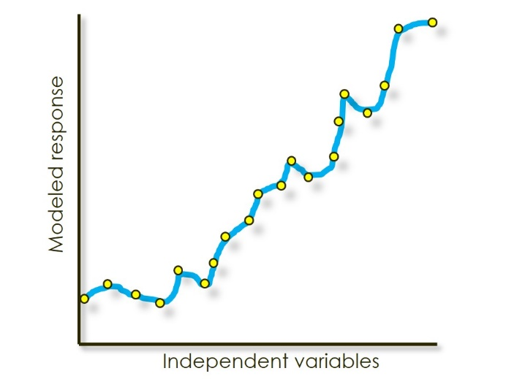
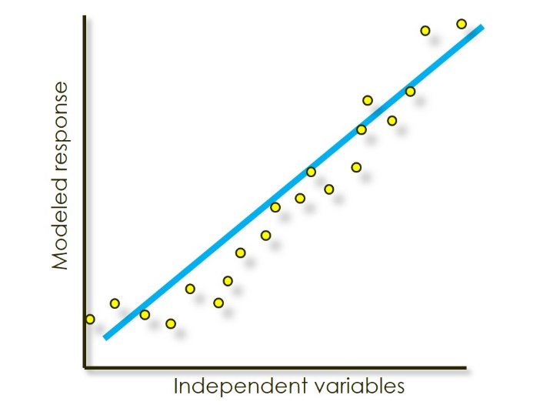
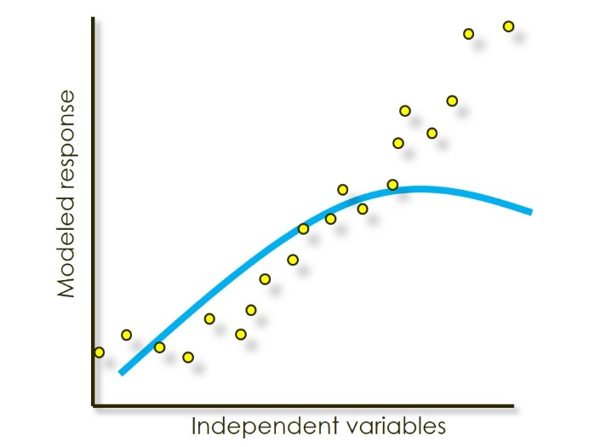
¿Qué modelo describe mejor mis datos?

Slide 8
¿Qué modelo describe mejor mis datos?
Bajo error en
calibración
Medio error en
calibración
Alto error en
calibración

Slide 9
¿Qué modelo describe mejor mis datos?
Bajo error en
calibración
Medio error en
calibración
Alto error en
calibración
Sesgo en datos de calibración

Slide 10
¿Qué modelo es mejor?
Bajo error en
calibración
Medio error en
calibración
Alto error en
calibración
Se necesitan datos
Independientes para saber

Slide 11
Modeled response
Independent variables
Notes:
Ejemplo del jaguar en los desiertos de México ← registros oportunísticos
Si mis datos rojos fueran fotos madres jaguares con sus hijos

Slide 12
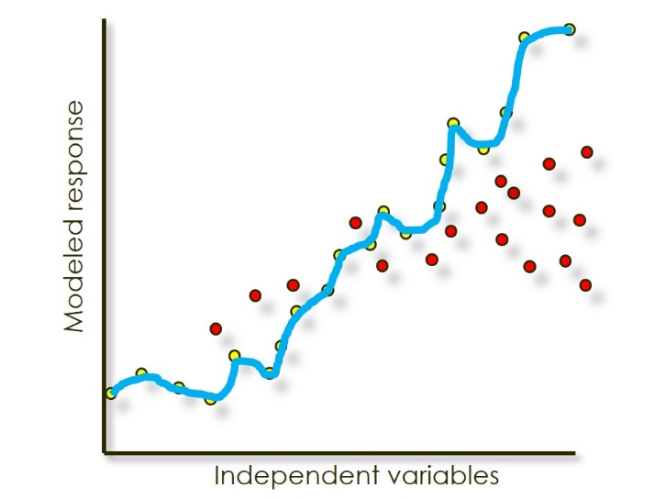
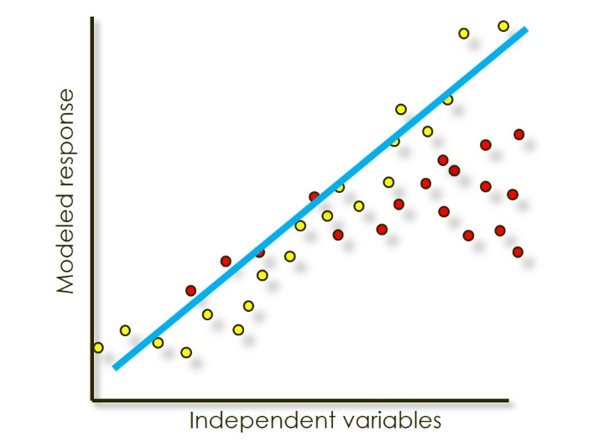
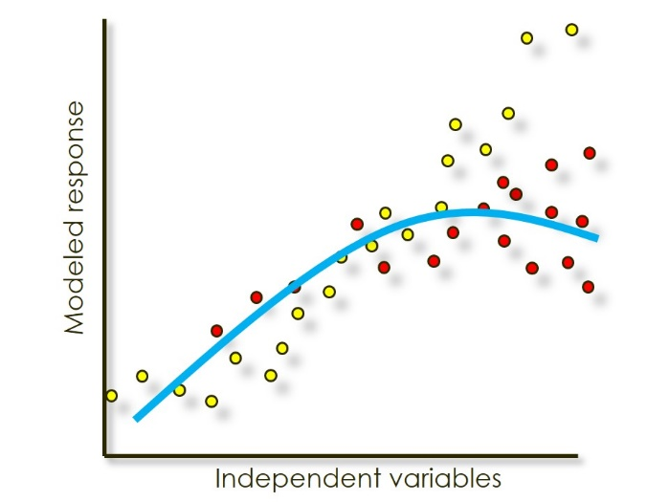
¿Qué modelo es mejor?

Slide 13
Balance complejidad, sobreajuste y generalización

Slide 14


0°C
30°C
Notes:
Recuerden que muchos métodos son frecuentistas – trabajan con la proporción de puntos en los ambientes.

Slide 15
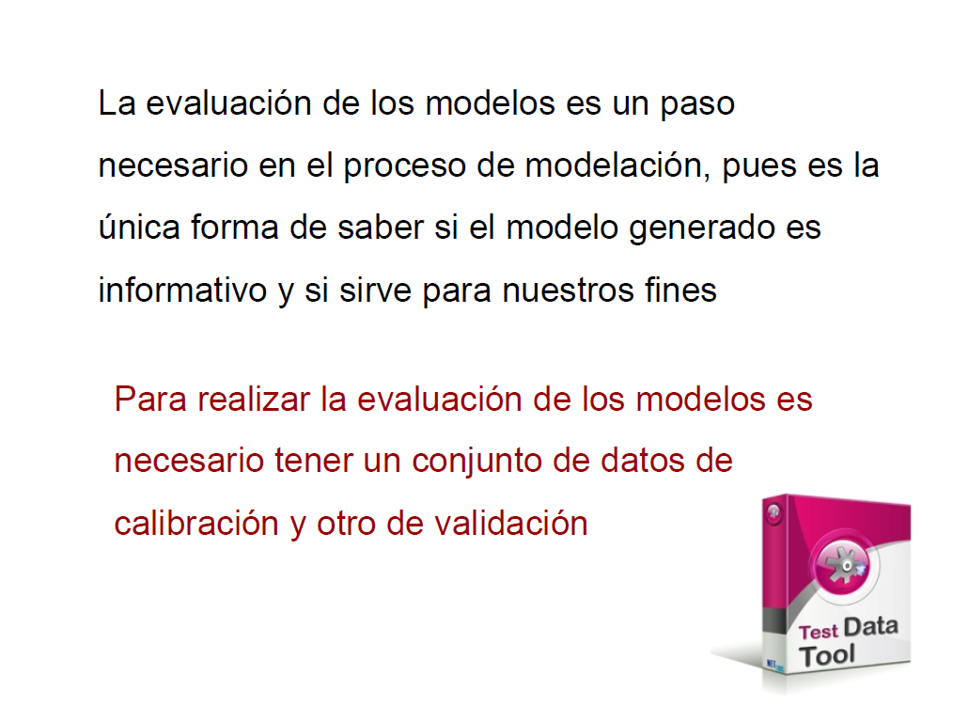

Slide 16
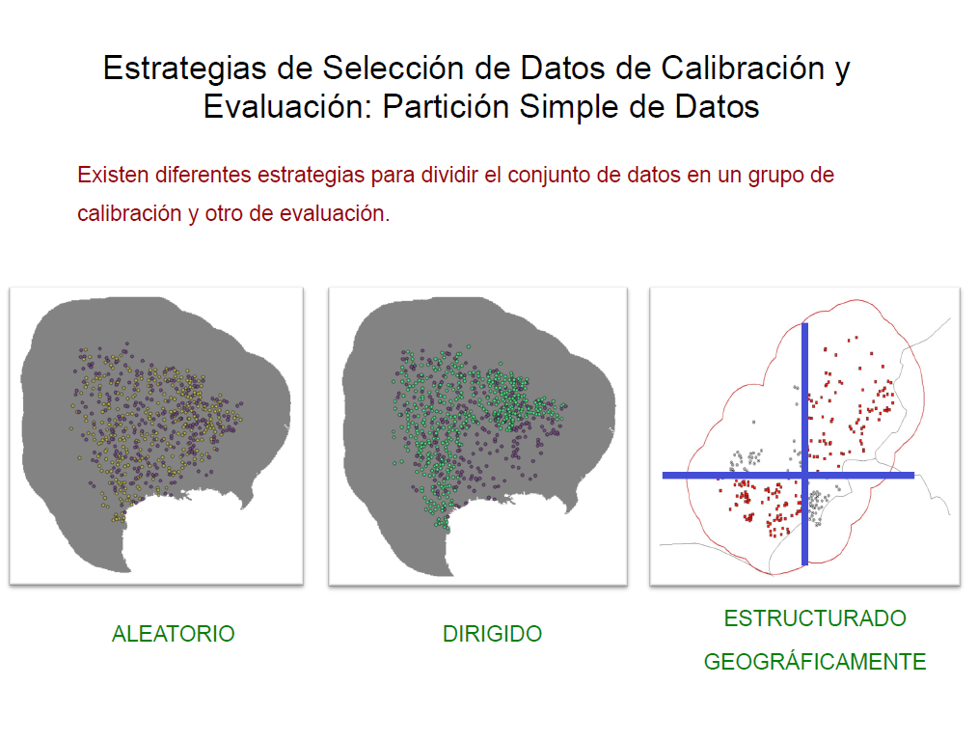

Slide 21
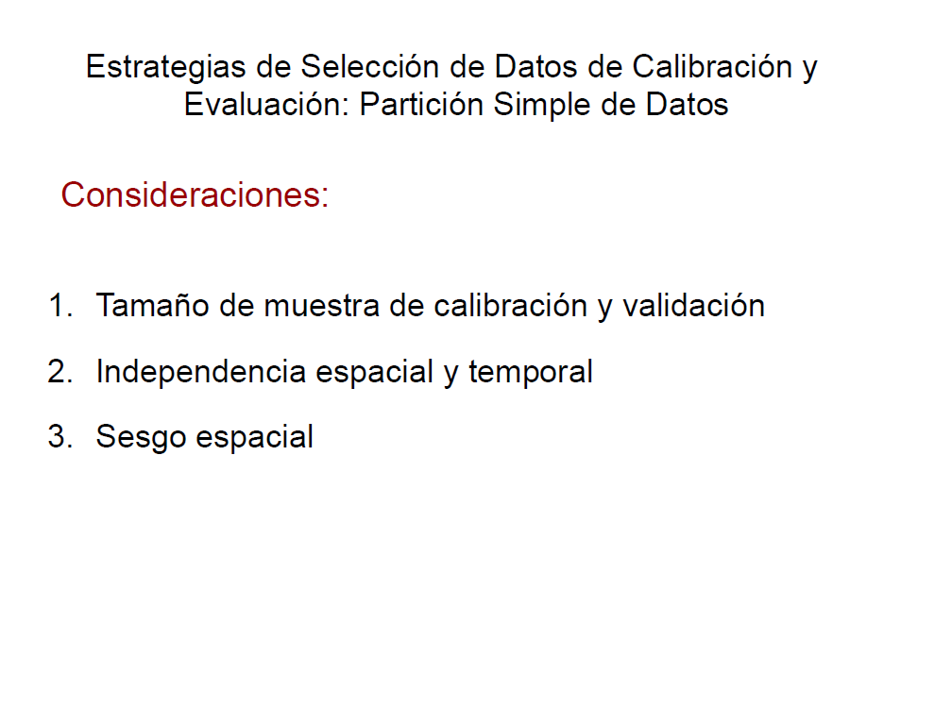

Slide 44
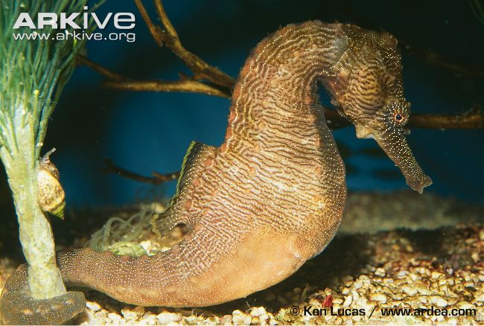
Climate change impacts on the potential distribution of the endangered seahorse Hippocampus erectus
Lina Marcela Jimenez, Carlos Yañez-Arenas, Adrián Rodríguez Pérez, & Nuno Simoes

Slide 45
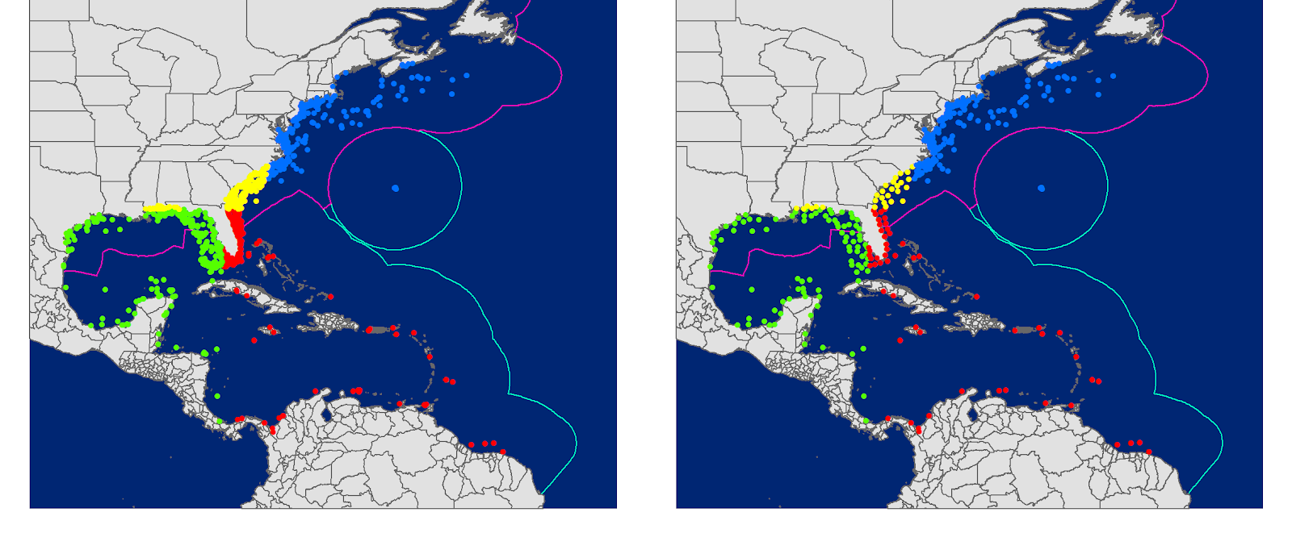
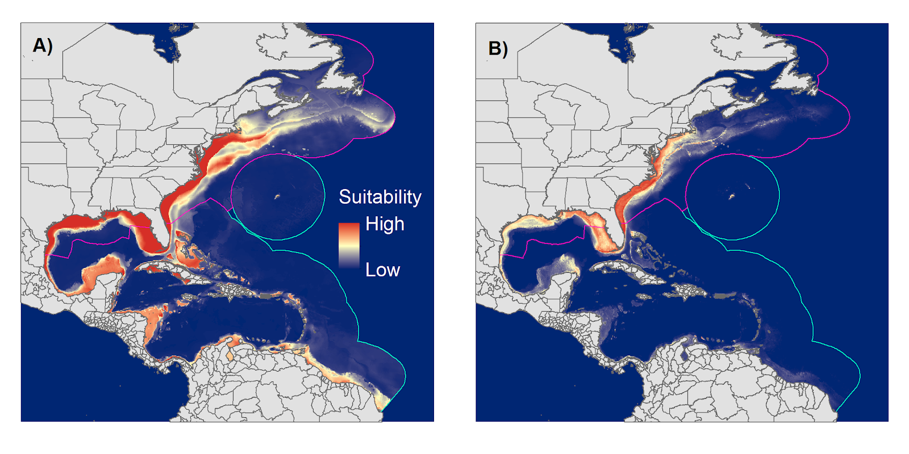

Slide 46
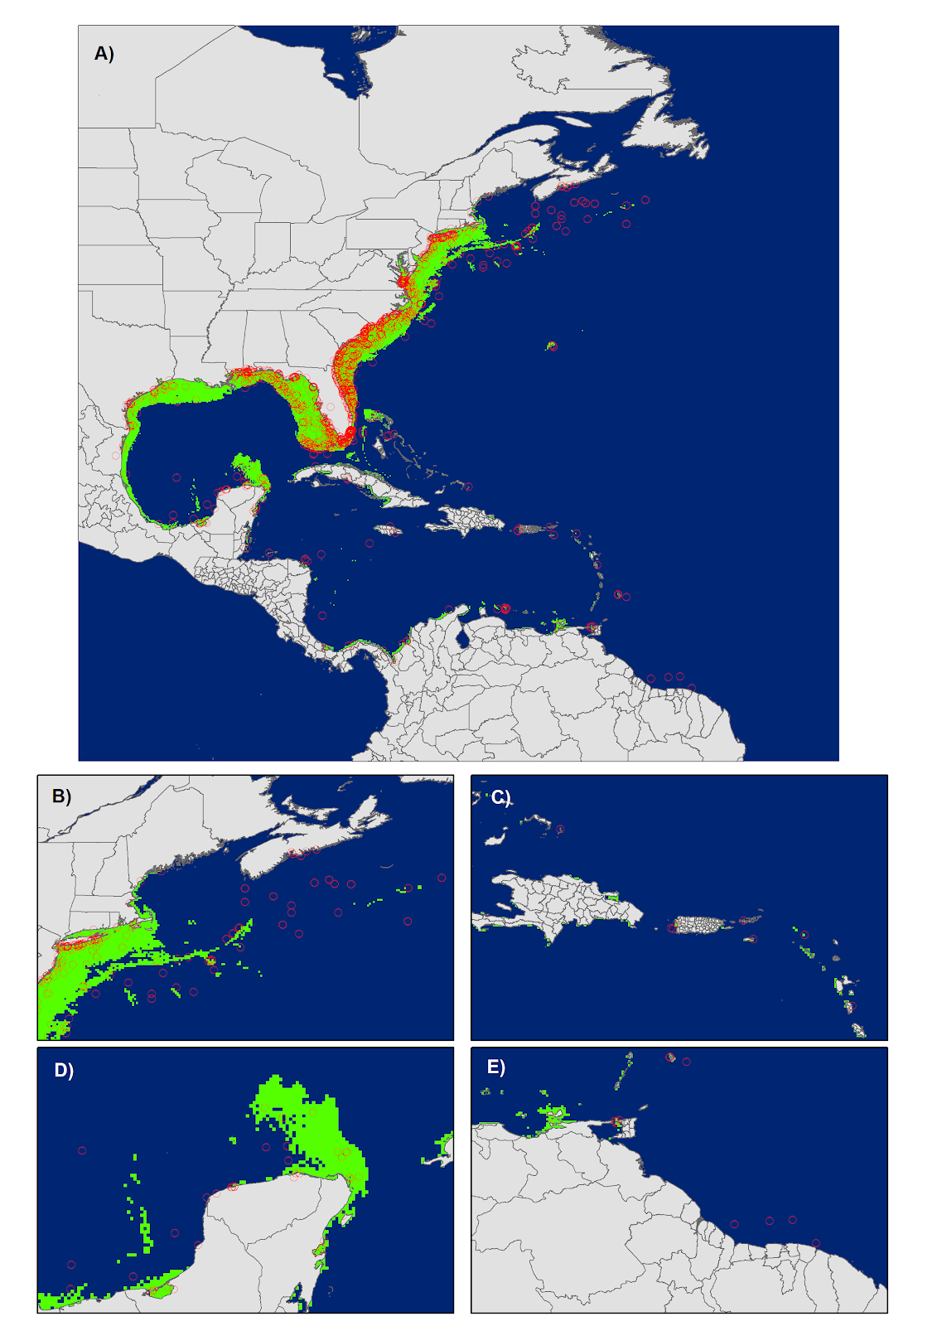
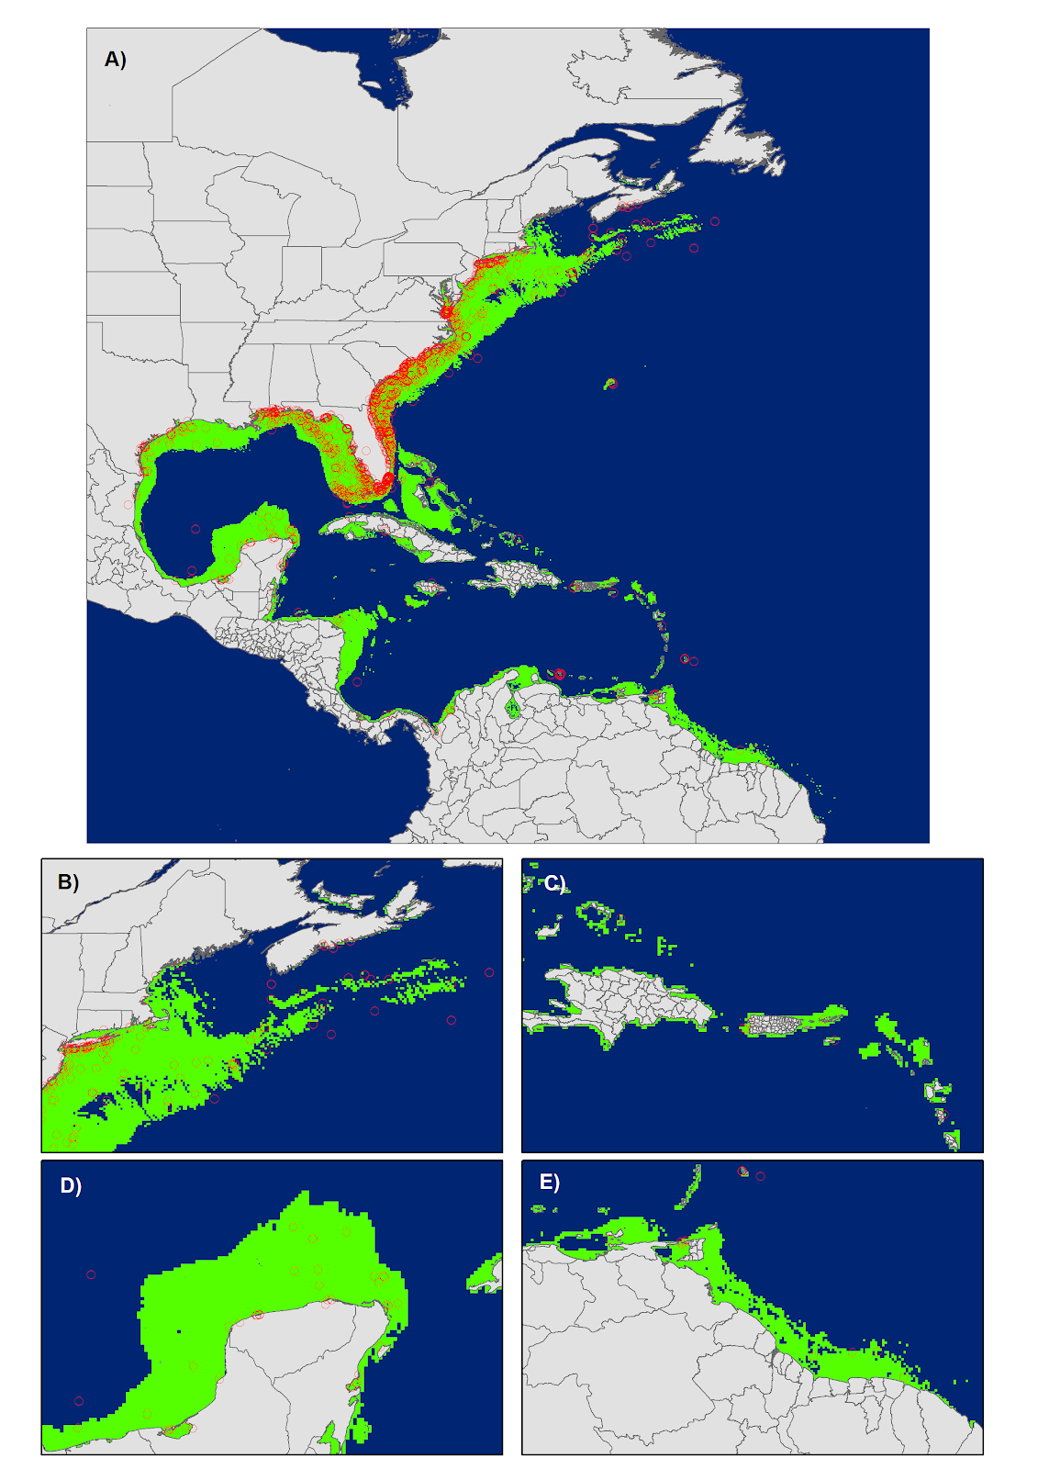

Slide 47
¿Qué queremos evaluar en
un modelo?

Slide 48
Significancia
¿El modelo tiene mejor poder predictivo de las presencias que un clasificador aleatorio?
¿El modelo logra predecir los patrones de abundancia mejor que un clasificador aleatorio?
Desempeño (rendimiento)
¿el modelo hace predicciones con suficiente precisión?

Slide 50
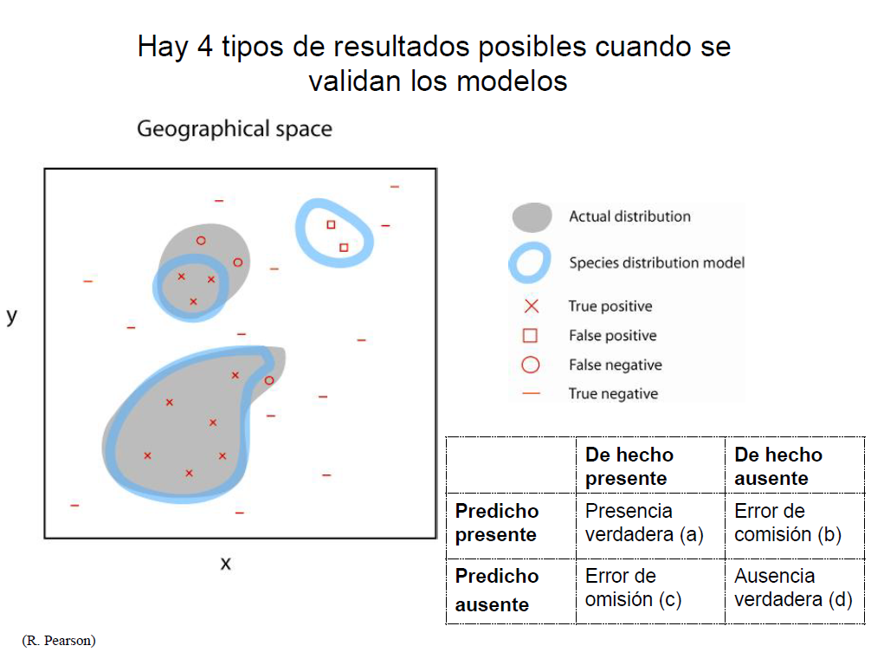
Notes:
Sensibilidad = porcentaje de puntos de presencia bien predichos
Especificidad = porcentaje de punto de ausencia bien predichos

Slide 53
Pruebas dependientes de umbral

Slide 54
Notes:
Sensibilidad = porcentaje de puntos de presencia bien predichos
Especificidad = porcentaje de punto de ausencia bien predichos
Enfatizar que se requieren datos de ausencia verdadera

Slide 55
Notes:
la "prevalencia", es la probabilidad de observar a la especie en la totalidad del area de referencia G. Sin datos de ausencias estrictas, la prevalencia es "indiscernible" (Dudik & Phillips, 2009)
El Coeficiente kappa de Cohen es una medida estadística que ajusta el efecto del azar en la proporción de la concordancia observada
La primera mención de un estadístico similar a kappa se atribuye a Galton (1892),⁴​ véase Smeeton (1985).⁵​

Slide 57
Pruebas independientes de umbral

Slide 58
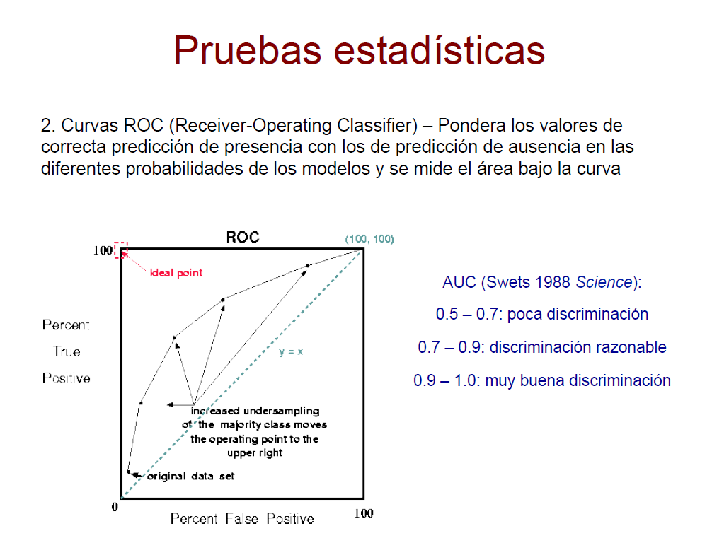
Notes:
Sensibilidad = porcentaje de puntos de presencia bien predichos
Especificidad = porcentaje de punto de ausencia bien predichos
100,100 = predices todas las presencias pero también dices que esta la especie en todas las ausencias reales (mucha comisión)
Punto ideal solo predices las presencias – no se predicen las ausencias
0 = falas en ambas --- no se predice nada

Slide 59
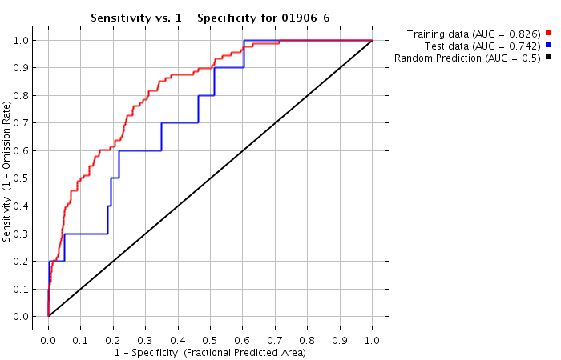
Grafica la sensibilidad (1- tasa de omisión) vs 1- especificidad (proporción de área predicha) con forme el umbral se mueve de 1 hacia abajo.
Notes:
La tasa de omisión es la proporción de fallas en predecir presencias, si no hay omisión entonces 1 – 0 es 1
Si omites todas las presencias la tasa es 1, entonces uno 1 – 1 = 0

Slide 60
Grafica la sensibilidad (1- tasa de omisión) vs 1- especificidad (proporción de área predicha) con forme el umbral se mueve de 1 hacia abajo.

Slide 61
Grafica la sensibilidad (1- tasa de omisión) vs 1- especificidad (proporción de área predicha) con forme el umbral se mueve de 1 hacia abajo.

Slide 62
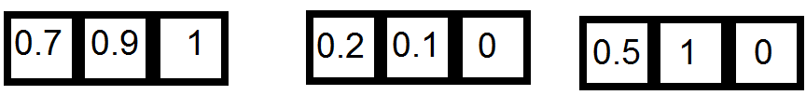
Ejercicio cálculo ROC
Modelo 1
Modelo 2
Modelo 3

Slide 63
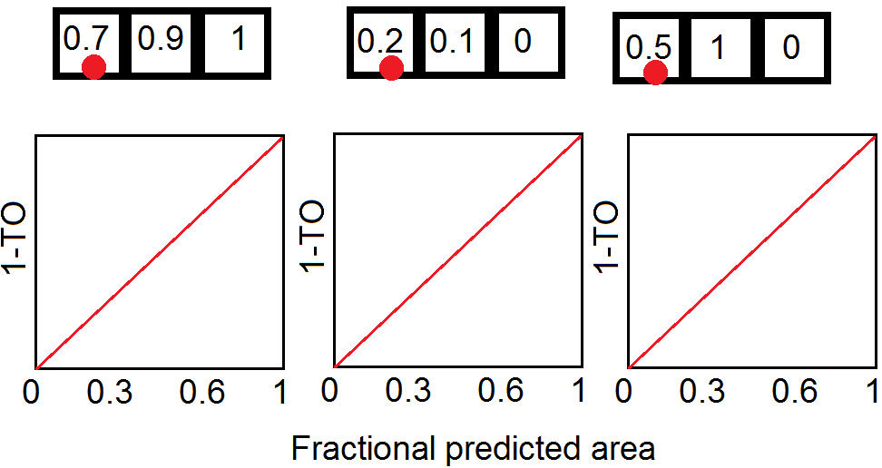
Modelo 1
Modelo 2
Modelo 3

Slide 64
Modelo 1
Modelo 2
Modelo 3

Slide 65
Modelo 1
Modelo 2
Modelo 3

Slide 66
Modelo 1
Modelo 2
Modelo 3

Slide 67
Modelo 1
Modelo 2
Modelo 3

Slide 68
Modelo 1
Modelo 2
Modelo 3

Slide 69
Modelo 1
Modelo 2
Modelo 3

Slide 70
Notes:
Ignora los valores de probabilidad predichos y la bondad de ajuste del modelo.
Evalúa el desempeño del modelo en un espacio de la ROC que no necesariamente nos debería interesar.
Le da igual peso a los errores de omisión y comisión.
No da información sobre de la distribución espacial de los errores o la incertidumbre del modelo.
El AUC se ve afectado por el extent de análisis.

Slide 71
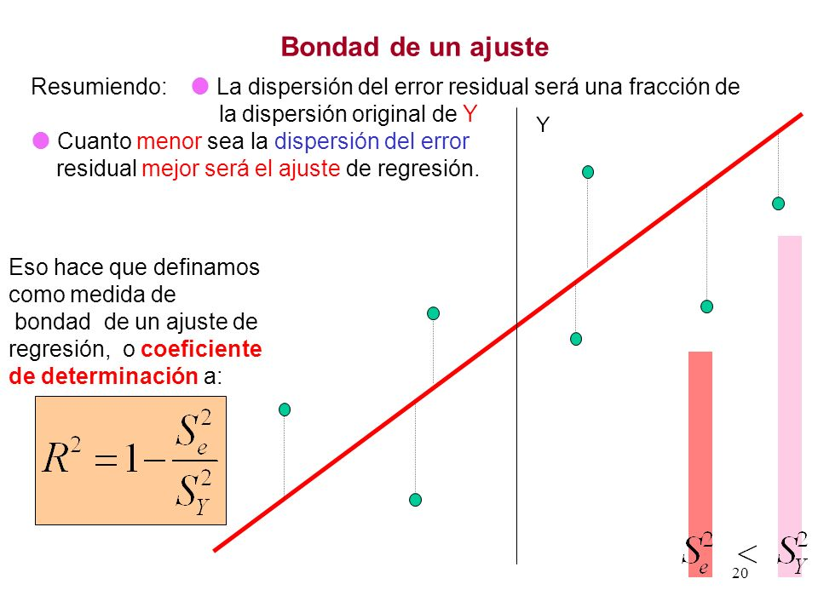
1.- Ignora los valores de probabilidad predichos y la bondad de ajuste del modelo.
Notes:
La bondad de ajuste de un modelo estadístico describe lo bien que se ajusta un conjunto de observaciones. Las medidas de bondad en general resumen la discrepancia entre los valores observados y los que valores esperados en el modelo de estudio.

Slide 72
2.- Evalúa el desempeño del modelo en un espacio de la ROC que no necesariamente nos debería interesar.

Slide 73
Notes:
Que modelo correlativo es mejor --- dando preferencia a los que estima Go y a los que generan outputs continuos

Slide 74


Notes:
Quien es mejor deportista pero la prueba es un combate de MMA

Slide 77
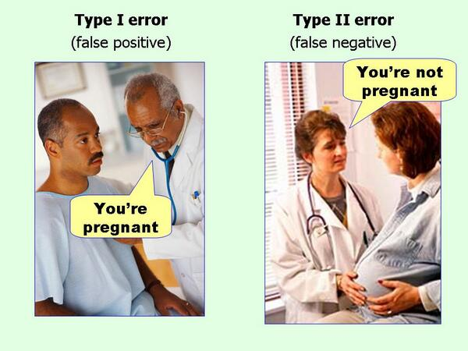
3.- Le da igual peso a los errores de omisión y comisión.
Notes:
Falso positivo = comisión
Falso negativo = omisió´n

Slide 78
Favorece SDM sobre ENM
Soberón et al. 2017

Slide 79
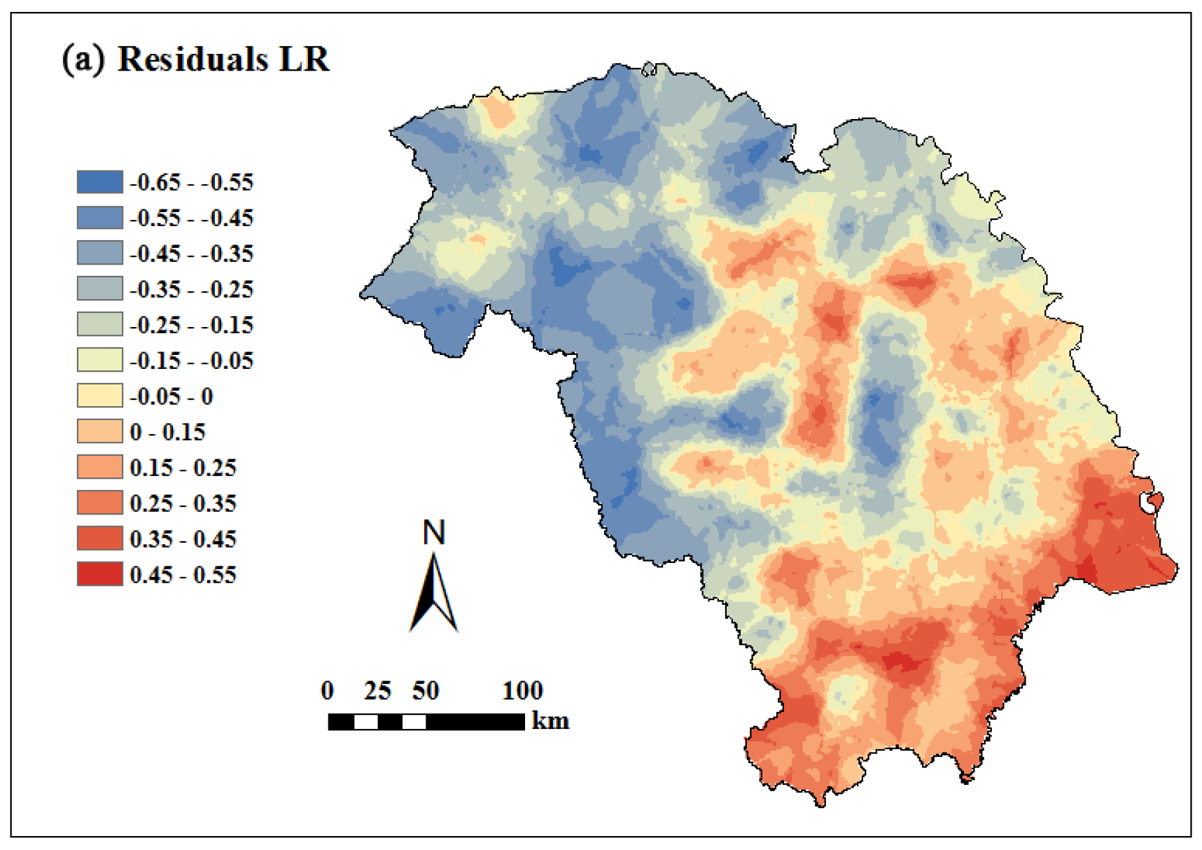
4.- No da información sobre de la distribución espacial de los errores o la incertidumbre del modelo.

Slide 80
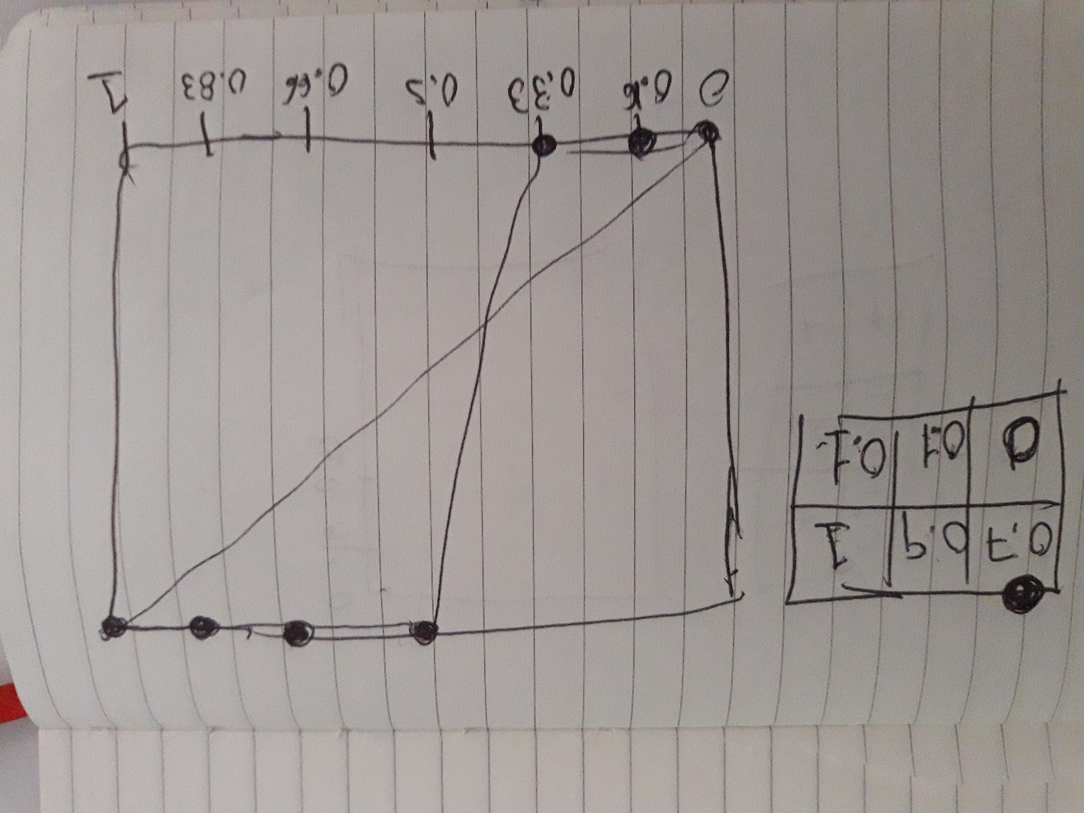
5.- Se puede inflar AUC si el área de donde se extraen ausencias es muy grande
Modelo 1

Slide 81
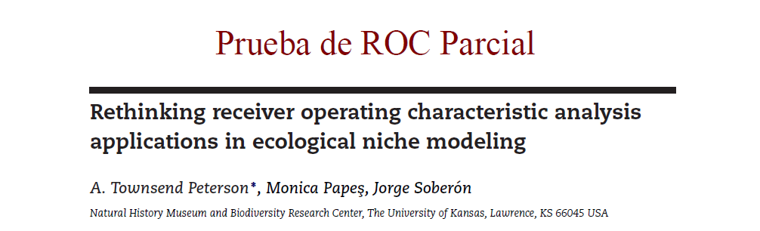
Notes:
En el ejemplo de la figura 2, Maxent tiene un AUC de 0,72 (relación de expectativas observadas a nulas = 1,44), pero GARP un AUC de solo 0,63 (relación = 1,26; Tabla 1), la diferencia obtenida debido al primer punto de la La curva GARP se conecta automáticamente mediante una línea recta al origen. En efecto, este procedimiento penaliza los algoritmos con curvas ROC que no comienzan en el origen o cerca del mismo.

Slide 82
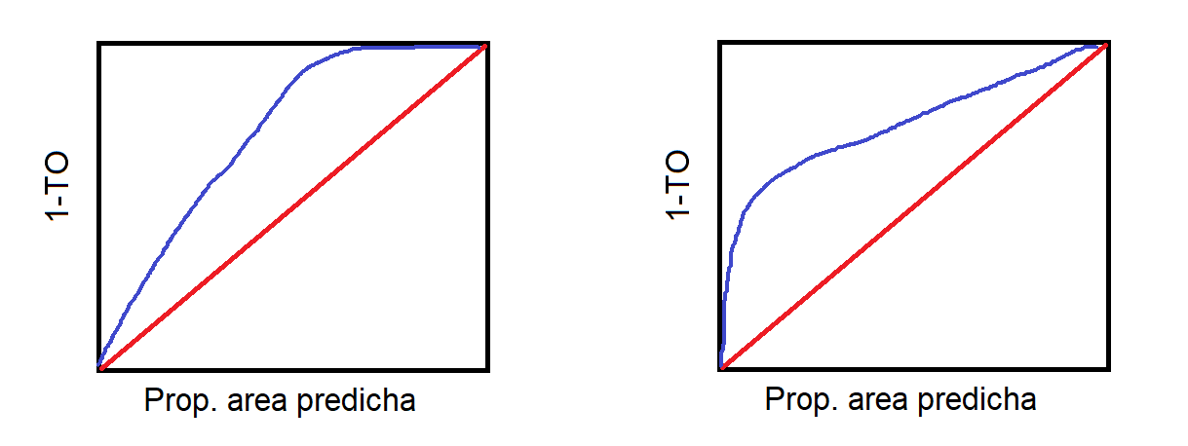
¿Qué curva tiene más área?
E
Definiendo una proporción de omisión
permitida ¿Qué es mejor?

Slide 83
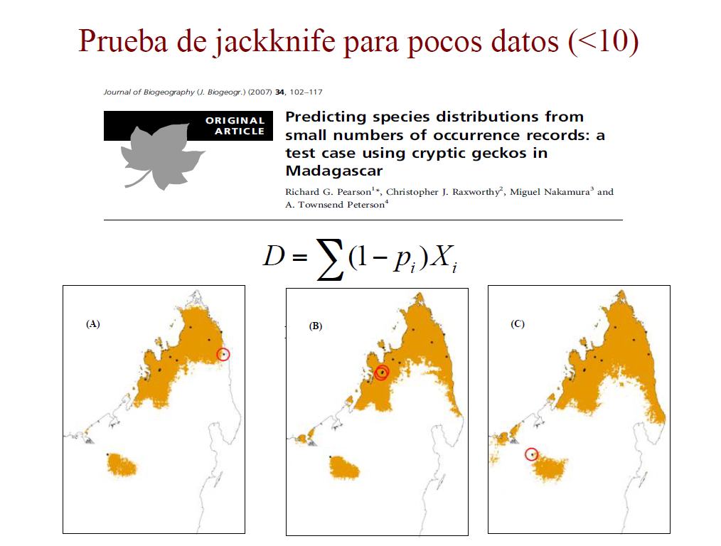
Notes:
Pi – proporción del área de estudio predicha presente
Xi – éxito o falla en que la presencia de predicha
Mod 1
(1-0.9)1 = 0.1
(1-0.9)0 = 0
Suma = 0.1
Mod 2
(1-0.4)1 = 0.6
(1-0.4)0 = 0
Suma = 0.6
Mod 3
(1-0.4)1 = 0.6
(1-0.4)1 = 0.6
Suma = 1.2

Slide 84
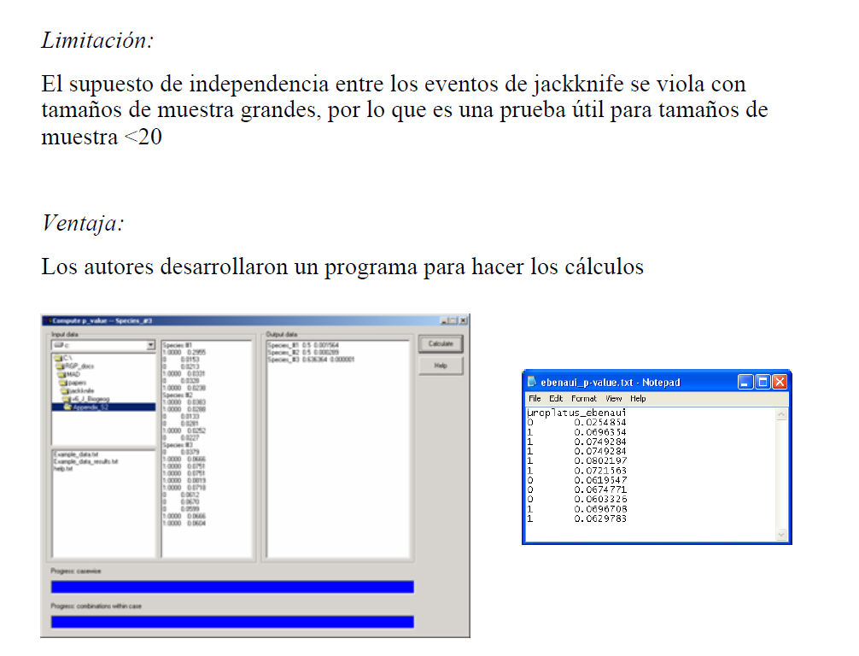
Notes:
Ya está implementada en ENMeval
Aplicación original no sirve más

Slide 85
AIC, AICc & BIC
Cuantificar la fuerza de evidencia sobre mis observaciones a
partir de un conjunto de hipótesis alternativas
Notes:
Aproximar la realidad --- Criterio de akaike el criterio de akaike corregido y el
a función de verosimilitud (o, simplemente, verosimilitud) es una función de los parámetros de un modelo estadístico que permite realizar inferencias acerca de su valor a partir de un conjunto de observaciones.

Slide 88
Lecciones
Es importante evaluar si nuestras predicciones son significativamente mejores que lo esperado por el azar.
Pero, es igualmente importante asegurarnos que el modelo tenga un buen desempeño en términos de lo que nos interesa predecir.
Entendiendo cómo funcionan las métricas y técnicas de evaluación uno puede pensar en usar varias que sean complementarias.
La evaluación se debe hacer con datos lo más independientes posibles.

